Slide 1
赋能计划 |“第二课堂成绩单”
培训会
2025.09.28
院团委第二课堂运营中心

Slide 2
目 录
01
02
03
04
课程项目
概述
学分认定
细则
注意事项
认证流程

Slide 3
01
课程项目概述
PART ONE

Slide 4

01 课程项目
01
02
03
思想成长
实践工作
志愿公益
04
05
06
创新创业
文体活动
技能特长

Slide 5
01 课程项目
01. 思想成长类
03. 志愿公益类
主要包括学生学习习近平新时代中国特色社会主义思想、践行社会主义核心价值观等，参与各类思想政治教育活动。
主要包括学生参与西部计划、支教助残、无偿献血、社区服务、公益环保、赛会服务和海外服务等各类志愿公益活动。
02. 实践工作类
04. 创新创业类
主要包括学生参与全国大中专学生志愿者暑期文化科技卫生“三下乡”社会实践、新时代文明实践、个人社会实践，参与港澳台及国际交流访学，担任学生干部及其他各类实践工作经历。
主要包括学生参与各级各类创新创业活动“中国国际大学生创新大赛”“挑战杯”等创新创业竞赛)、课题论文、出版专著、科技发明、创立企业。

Slide 6
01 课程项目
05. 文体活动类
06. 技能特长类
主要包括学生参与文艺、体育、人文素养等各级各类校园文化活动。
主要包括学生参加各级各类技能培训以及获得的各类资格证书。

Slide 7
02 记录评价
1学分=20绩点
凡学校全日制本科学生在校期间必须取得4个第二课堂学分（80绩点）；
“思想成长类”课程至少获得1学分（20绩点），其他类课程至少获得 0.4学分（8绩点）。
学生原则上应在第三学年结束时完成第二课堂学分，且原则上每学期修完的第二课堂学分不低于0.5学分（10绩点）。

Slide 8
02
学分认定细则
PART TWO

Slide 9
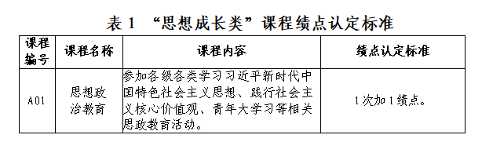
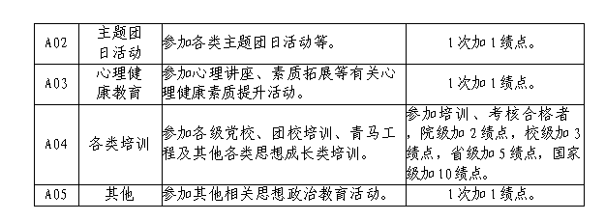
01 思想成长类
需修满20个绩点
青年大学习参与1次加1绩点

Slide 10
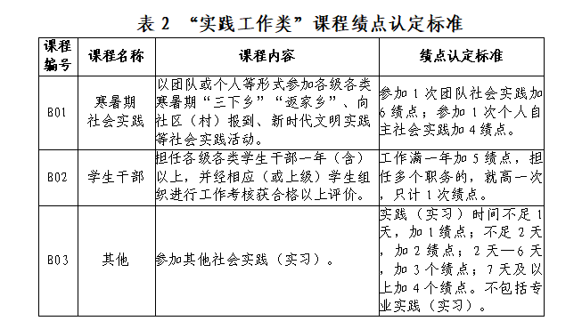
02 实践工作类
返家乡
① 寒暑期社会实践：团队为单位一人次6绩点，个人为单位自主实践一人次4绩点；一学期仅计1次。
②学生干部：就最高一次职务任职满一年为准，整个大学4年期间只计1次绩点。
③其他社会实践实习：以实践实习工作时长为分级标准，一学期仅计1次。
旧实践实习类与社会工作类进行合并

Slide 11
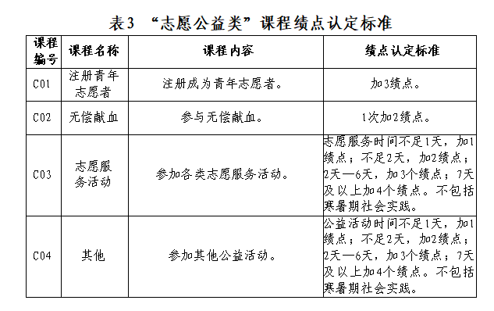
03 志愿公益类
① 注册志愿者：3绩点，整个大学四年仅计1次。
②无偿献血：一次2绩点，一学期最多计2次。
③志愿服务：以志愿服务时长为分级标准，不包括寒暑假期间社会实践。
④志愿公益摆点活动：一次1绩点

Slide 12
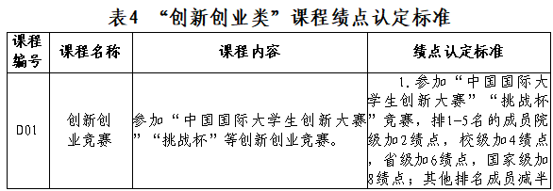
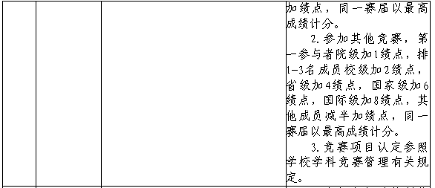
04 创新创业类
① 参与创新创业竞赛：根据创新创业竞赛赛事以及赛事级别和成员排名进行绩点赋予。

Slide 13
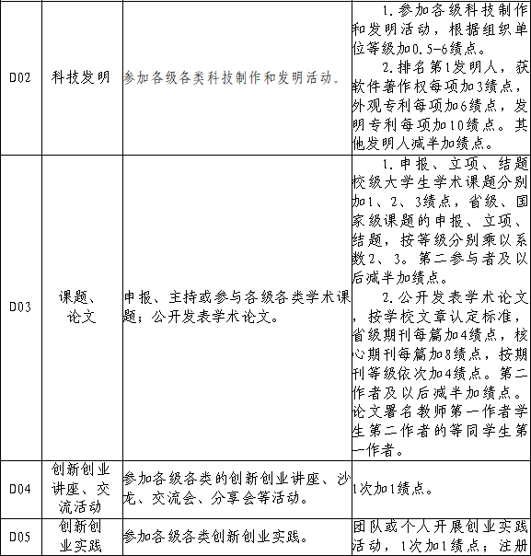

04 创新创业类
②科技制作发明：
院级2绩点；校级4绩点；
省级5绩点；国级6绩点。
③ 第二参与者以及以后减半加绩点！！
课题：
申报——校级1绩点，省级2绩点，国级3绩点；
立项——校级2绩点，省级4绩点，国级6绩点；
结题——校级3绩点，省级6绩点，国级9绩点；
论文：教师第一作者学生第二作者时，等同于此学生为第一作者，按第一作者绩点数计算

Slide 14
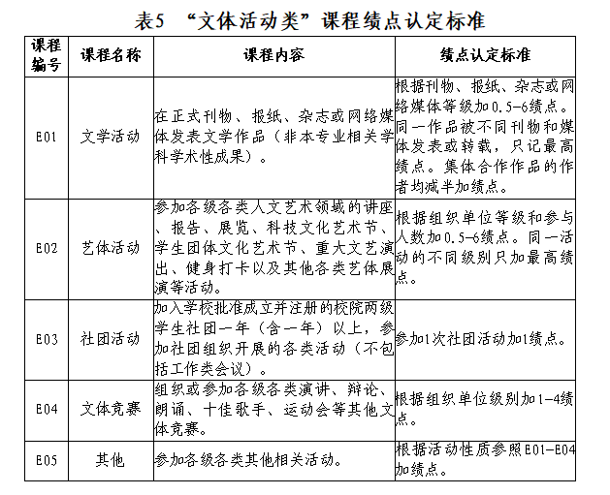
05 文体活动类
①文学活动与艺体活动
个人参加：
院级1绩点，校级2绩点，
省级4绩点，国级6绩点。
团队参加减半
个人或团队参加同一活动的不同级别只加最高绩点，不累加！
②参与文体竞赛（不作个人or团队参与区分）
院级1绩点，校级2绩点，
省级3绩点，国级4绩点
参加同一活动的不同级别只加最高绩点，不累加！
竞赛参与奖不加绩点

Slide 15
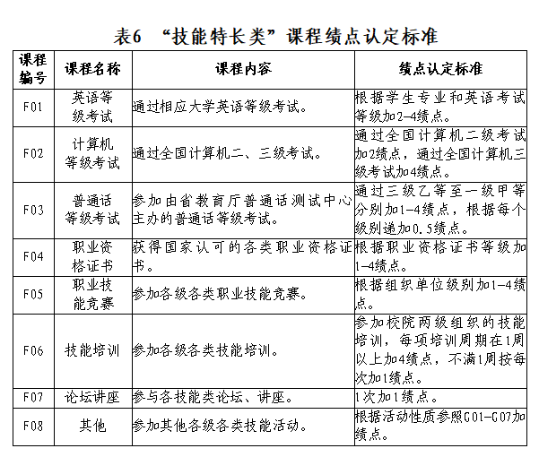
06 技能特长类
①外语等级考试：
音乐、体育、美术专业（360分为通过）:
三级2绩点，四级3绩点，六级4绩点。
外语专业学生：
四级2绩点，六级2.5 绩点（425分为通过）；
专四3绩点，专八4绩点。
普通专业学生：
四级2绩点，六级4绩点（425分为通过）。
如果同时考取多个，只能申请最高分的那一个
②普通话等级考试：
一级甲等:4绩点，一级乙等:3.5绩点，
二级甲等:2.5绩点，二级乙等:2绩点，
三级甲等:1.5绩点，三级乙等:1绩点。

Slide 16
06 技能特长类
驾驶证不能申请绩点！！！
③职业资格证书：
省级证书2绩点，国级证书4绩点。
④参与职业技能竞赛：
院级1绩点，校级2绩点，
省级3绩点，国级4绩点。
④技能培训：同一系列培训只计一次。

Slide 17
03
注意事项
PART THREE

Slide 18
注意事项
1.新文件会随着新系统的启用同步启用，旧文件以及PU口袋校园将会停用。新系统中将不会有旧PU的绩点记录，但会在对二课成绩单统计时进行合并叠加。
2.每类绩点最低标准都进行了调整，24级25级新生严格按照最新文件最新标准，其余年级学生，在原有已修二课分基础上，按照新办法继续修第二课堂学分，但各类别不做细分要求，只要求完成4个总学分。
3.自文件发布起，严格按照文件关于第二课堂学分标准要求施行、申请毕业。如未修满，不与毕业！
修满各类绩点的基础上修满八十个绩点

